Slide 1
Методы сбора и обработки информации
IThub
2022-2023

Slide 2
Романов Аркадий Борисович
RomanovAB@ithub.ru
+7 926 340 97 69

Slide 3
Введение в курс

Slide 4
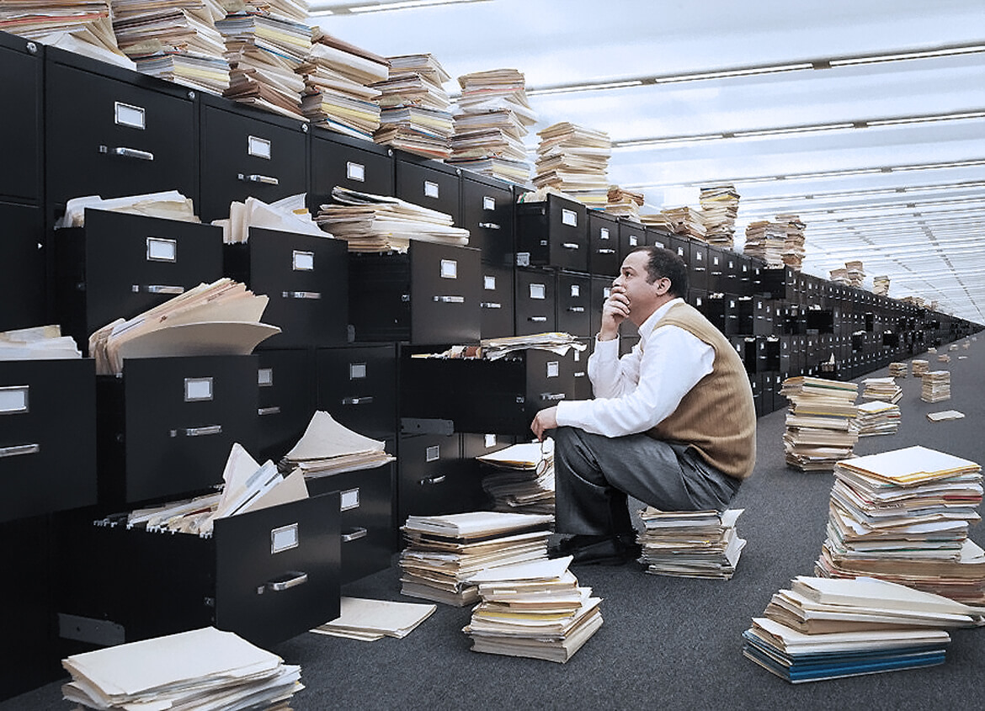


Когда данные ценны, а когда нет?
Хаотичные, неструктурированные, неразмеченные
Структурированные, размеченные, упорядоченные

Slide 5

Ценность данных в их структурированности

Slide 6
Предложите методы структурирования

Slide 7



Методы структурирования данных
Хранение по файлам
Табличное хранение
Структурирование с помощью разбиения по папкам
В базе данных с выборкой с помощью SQL
Структурирование с помощью кодирования в названиях файлов
В файле Excel (xls, xlsx, csv) с выборкой с помощью Pandas
01_32.jpg
Смешанное хранение
file_name1.jpg
file_name33.jpg
file_name094.jpg
01 | file_name1.jpg | подсолнух
02 | file_name33.jpg | тюльпан
03 | file_name094.jpg | подсолнух

Slide 8
Какие источники данных вы знаете?

Slide 9
Источники данных
Готовые датасеты в интернете
Организации, предоставляющие доступ к своим БД
Датчики с передачей данных
Опросы
Формы для ввода данных
Чужие данные в открытом доступе
Что-то еще?

Slide 10
Откуда берутся данные?
Парсинг данных
Предварительная обработка
Базы данных
Получение данных по API
Файлы
Получение данных с IoT устройств
Облачные хранилища

Slide 11
Назовите методы сбора данных

Slide 12


Методы сбора данных
Вручную
Средствами автоматизации

Slide 13
Как можно размечать данные?

Slide 14
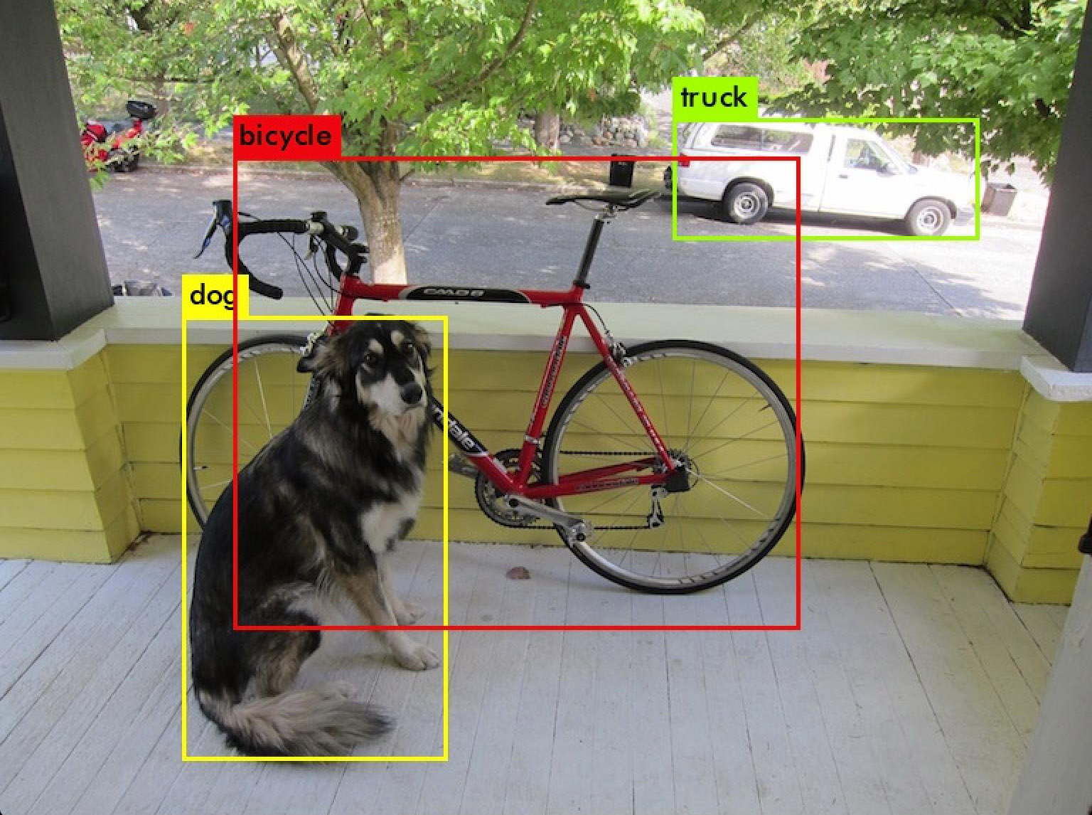
Примеры разметки данных
Разметка для Object Detection
В частности, для модели Yolo

Slide 15
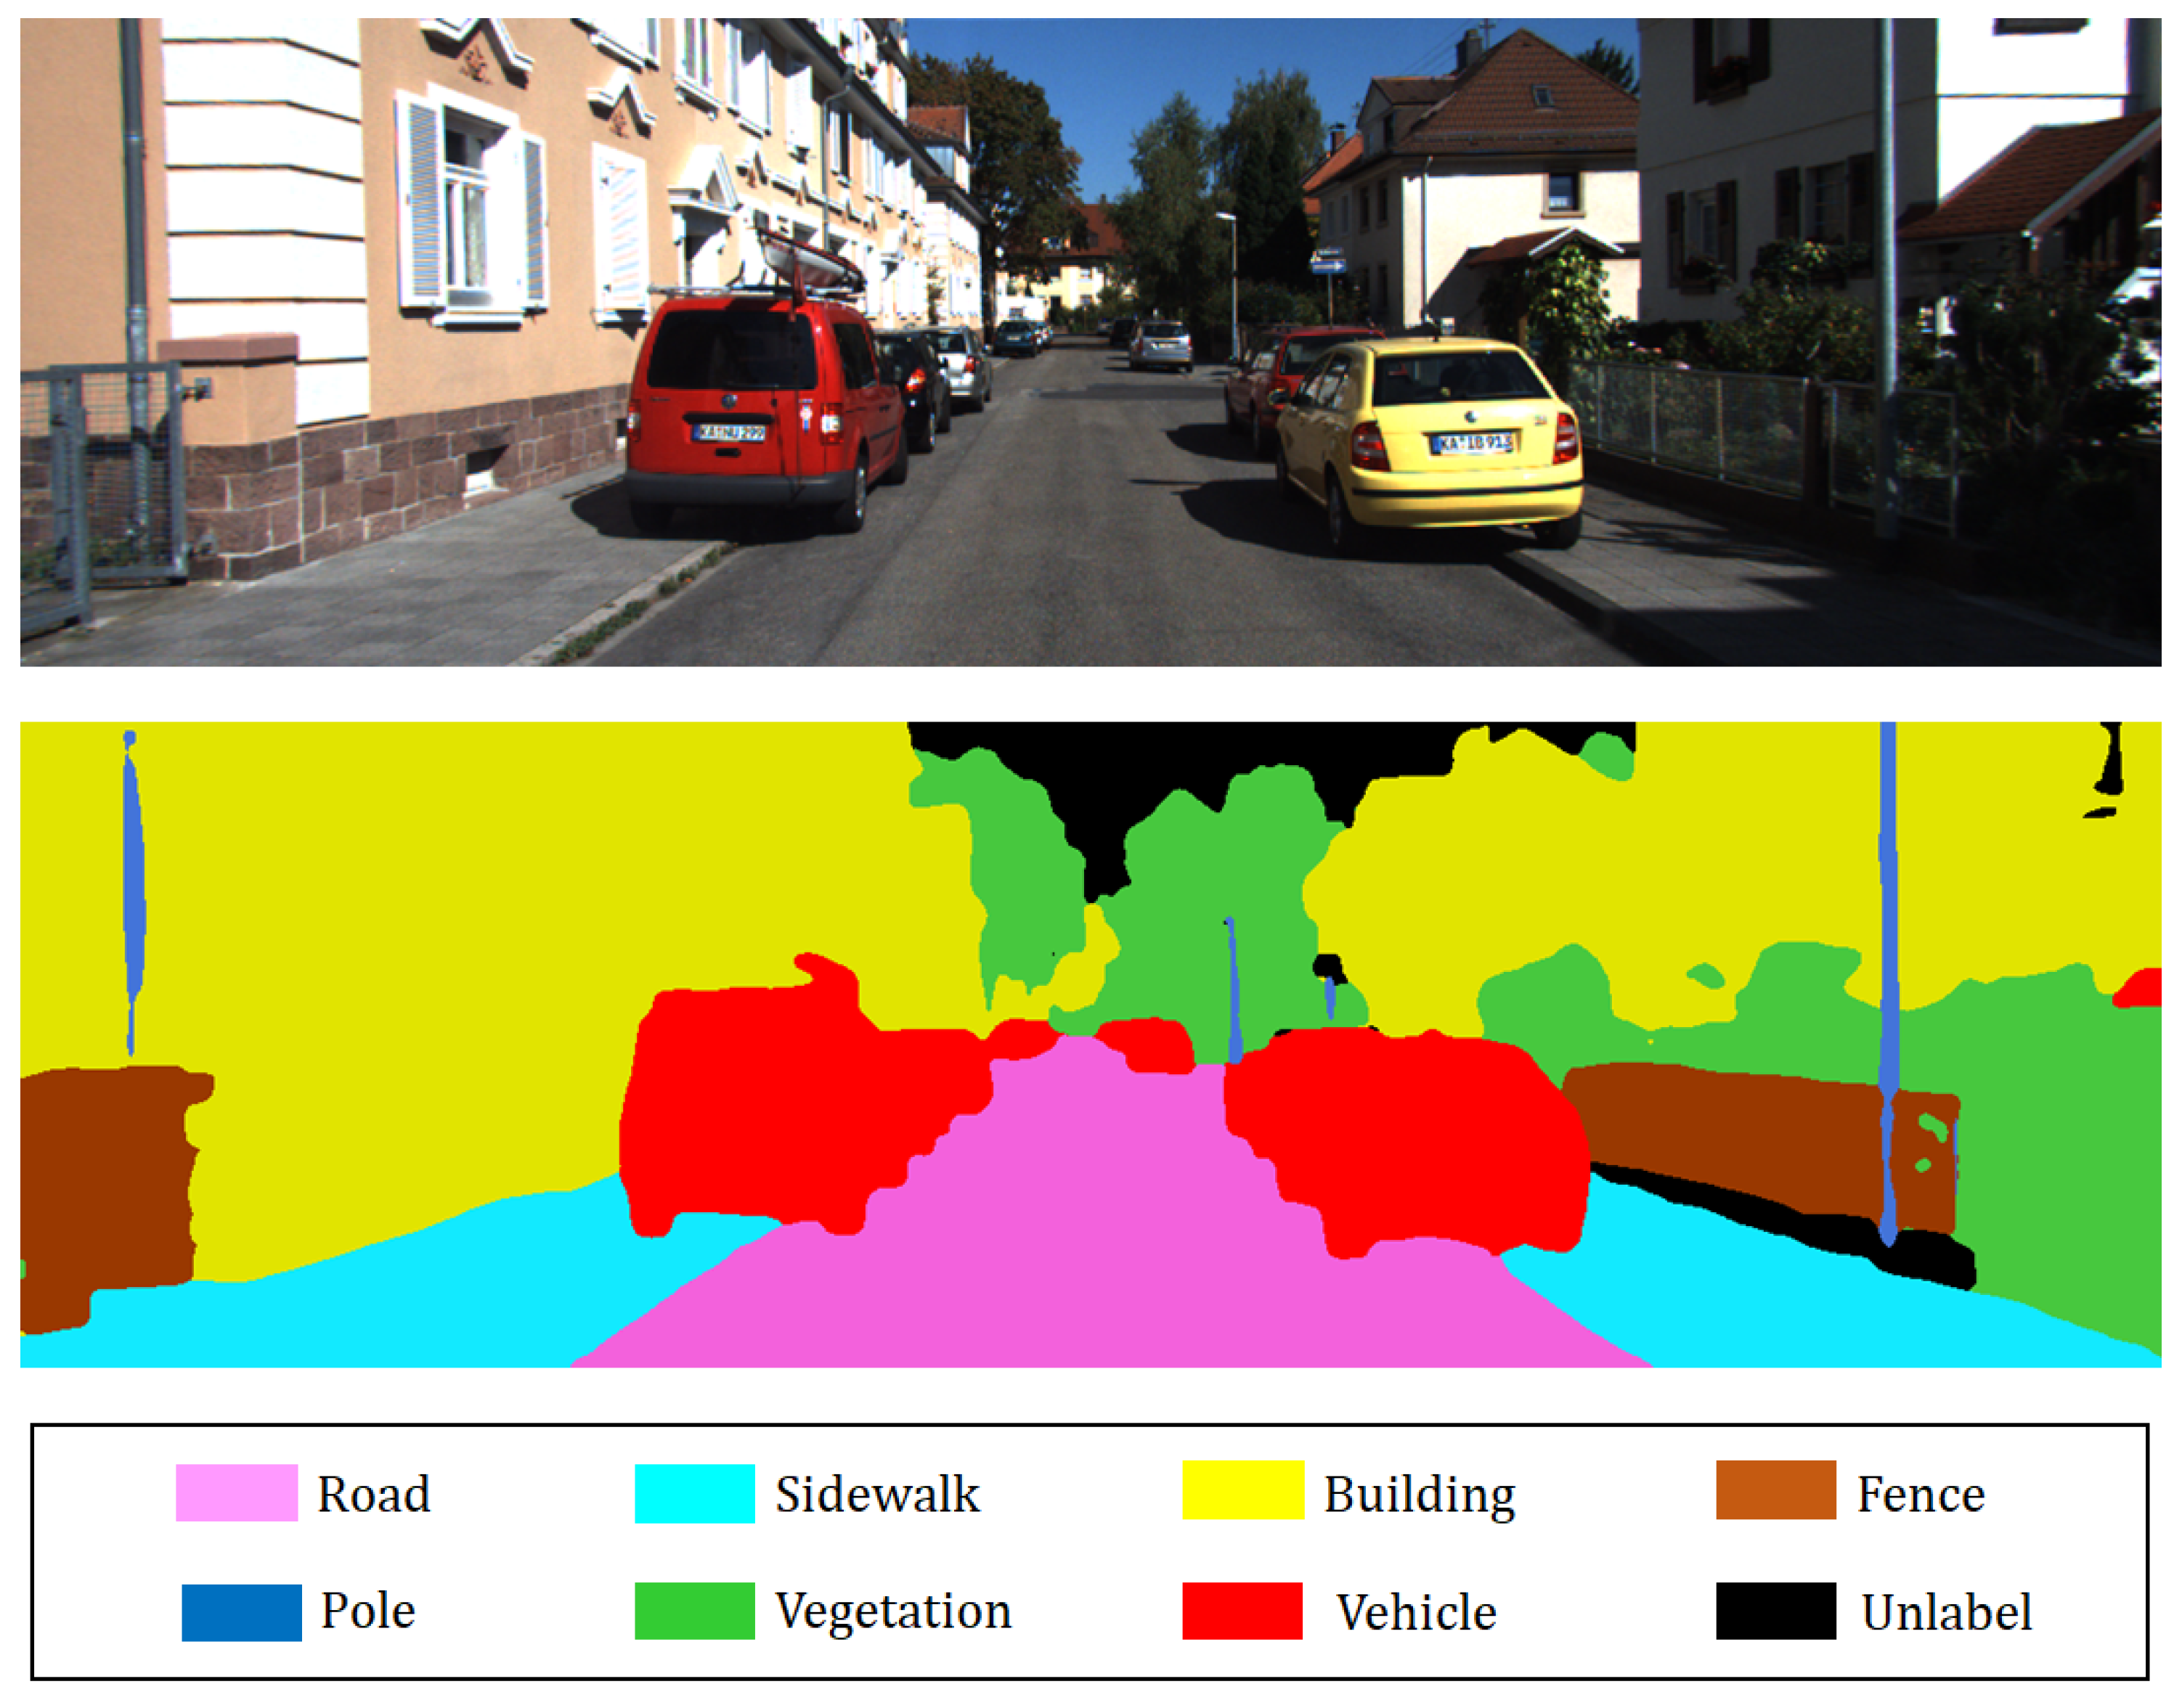
Примеры разметки данных
Разметка для сегментации изображений моделями U-Net, SegNet, Linken, PSPNet и т.д.

Slide 16
Что мы изучим в этом курсе
Освоим парсинг графических и текстовых данных и формирование датасетов
Изучим Pandas
Освоим разметку данных: графических, текстовых, аудио
Освоим проверку и валидацию датасетов
Освоим преобразование датасетов

